Slide 1
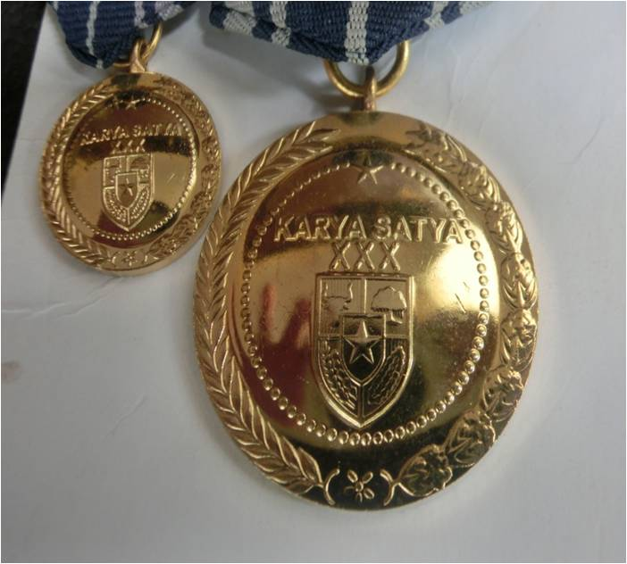
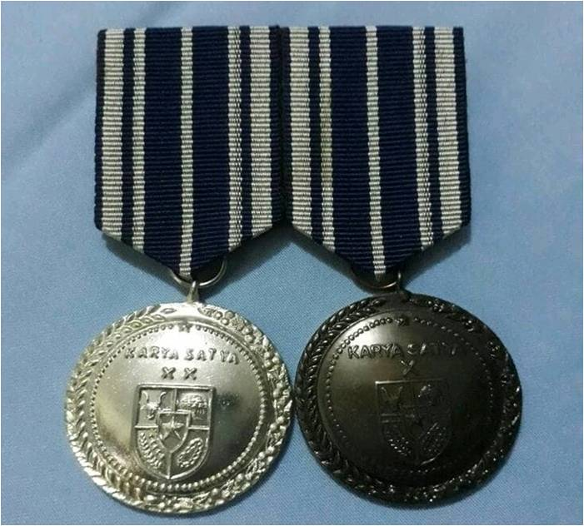

PENGHARGAAN SLKS DAN MASA KERJA
Subbidang Penghargaan BKD Provinsi DKI Jakarta

Slide 2
Penghargaan Satyalancana Karya Satya
Penghargaan kepada PNS yang telah bekerja dengan penuh kesetiaan kepada Pancasila, UUD 1945, negara dengan penuh pengabdian dalam masa paling singkat 10 tahun, 20 tahun, atau 30 tahun.
Dasar hukum:
UU Nomor 20 Tahun 2009 tentang Gelar, Tanda Jasa, dan Tanda Kehormatan.
PP Nomor 35 Tahun 2010 tentang Pelaksanaan UU Nomor 20 Tahun 2009 tentang Gelar, Tanda Jasa, dan Tanda Kehormatan.
Bentuk penghargaan:
Masa Kerja PNS | Piagam Penghargaan | Medali
10 tahun | Piagam | Medali Perunggu
20 tahun | Piagam | Medali Perak
30 tahun | Piagam | Medali emas

Slide 3
Maksud dan Tujuan
Maksud :
Untuk memberikan motivasi kepada PNS
Meningkatkan pengabdian dan loyalitas kepada Pemerintah Daerah
Meningkatkan kualitas pelayanan kepada masyarakat.
Tujuan :
Menghargai jasa setiap orang yang telah mendarmabaktikan diri pada Pemprov DKI Jakarta
Dapat Terintegrasi antara SKPD/UKPD terhadap pihak Kementerian Dalam Negeri dan Sekretariat Militer Presiden dalam proses Pengajuan Penghargaan Satyalancana Karya Satya

Slide 4
ALUR PENGHARGAAN
USULAN DARI UKPD DAN SUDIN WILAYAH PEMDA PROV. DKI JAKARTA
SKPD DAN SUBAN BKD WILAYAH KOTA PROV. DKI JAKARTA
BKD PROVINSI DKI JAKARTA
KEMENTERIAN DALAM NEGERI RI
SEKRETARIAT MILITER PRESIDEN
PENYERAHAN TANDA KEHORMATAN SLKS KEPADA KEMENDAGRI
PENYERAHAN TANDA KEHORMATAN SLKS
KEPADA BKD PROVINSI DKI JAKARTA

Slide 5
Persyaratan Administrasi Berkas Pengajuan Penghargaan
Persyaratan Penghargaan Presiden (dalam bentuk PDF):
Surat Usulan / pengantar dari unit
Fotokopi SK CPNS
Fotokopi SK jabatan terakhir dan Kenaikan pangkat terakhir
Konversi NIP BKN (Jika Ada Perubahan pada NIP)
Surat keterangan belum pernah dikenakan hukuman disiplin
Daftar Riwayat Hidup (DRH) yang ditandatangani oleh yang bersangkutan dan atasan langsung dengan mencantumkan tempat, tanggal, bulan, dan tahun saat dibuat
Persyaratan Penghargaan Gubernur :
Surat Usulan / pengantar dari unit
Fotokopi SK CPNS
Fotokopi SK PNS
Fotokopi SK jabatan terakhir dan kenaikan pangkat terakhir
Fotokopi SK perpindahan ke Pemerintah Provinsi DKI Jakarta (kalau ada)
Surat keterangan belum pernah dikenakan hukuman disiplin
Daftar Riwayat Hidup (DRH) di tandatangani oleh yang bersangkutan dan pejabat atasan langsung dengan mencantumkan tempat, tanggal, bulan, dan tahun saat dibuat

Slide 6
Penghargaan Satyalancana Karya Satya
Batas waktu penerimaan usulan :
Periode | Penerimaan Usulan dari UKPD ke Suban Kepegawaian Wilayah Kota | Penerimaan Usulan dari SKPD ke BKD | Penerimaan Usulan dari BKD ke Kementerian Dalam Negeri RI
Periode I (Mei) | Oktober | November | Desember
Periode II (Agustus) | Januari | Februari | Maret
Periode III (November) | April | Mei | Juni

Slide 7
Penghargaan Satyalancana Karya Satya
PNS yang pernah terkena hukuman disiplin, masa kerja dihitung sejak selesainya hukuman disiplin tersebut.
PNS yang pernah mengambil Cuti di Luar Tanggungan Negara (CTLN), masa cuti tidak dihitung sebagai masa kerja.
Cara penghitungan masa hukuman disiplin sedang dan berat serta CTLN sesuai dengan PP Nomor 35 Tahun 2010.

Slide 8
Penghargaan Masa Kerja Gubernur
Dasar hukum:
Keputusan Gubernur Provinsi DKI Jakarta Nomor 17 Tahun 2018 tentang Pemberian Penghargaan kepada PNS di Lingkungan Pemerintah Provinsi DKI Jakarta yang Mempunyai Masa Kerja 10 Tahun, 20 Tahun, dan 30 Tahun atau Lebih pada Pemerintah Provinsi DKI Jakarta.
Bentuk penghargaan:
Periode | Masa Kerja | Penerimaan Usulan dari UKPD/SKPD | Pemberian Penghargaan
Periode I | Pria | Januari s.d April | Tanggal 22 Juni (HUT Kota Jakarta)
Periode II | Wanita | Juli s.d Oktober | Tanggal 22 Desember (Hari Ibu)

Slide 9
TUGAS UKPD DAN SKPD MELALUI PENGGUNAAN APLIKASI SI-PENGHARGAAN
Tugas Pegawai
- Pegawai dapat mengunggah pesrsyaratan usulan penghargaan
pada aplikasi si-Penghargaan
Tugas PIC UKPD
- PIC UKPD menyampaikan listing daftar nama-nama usulan
pegawai pada daftar nominatif yg terdapat dalam aplikasi Si-
Penghargaan
- PIC yang telah di tunjuk oleh UKPD dapat memverifikasi usulan
pegawai yang akan mendapatkan penghargaan masa kerja melalui
aplikasi si-Penghargaan
Tugas SKPD dan Suku Badan Kepegawaian Kota Administrasi
- PIC pada SKPD dan Suku Badan Kepegawaian Kota dapat
memverifikasi usulan penghargaan masa kerja pada UKPD
wilayah masing-masing dan di usulkan kepada BKD Provinsi DKI
Jakarta.

Slide 10
Sekian dan Terimakasih

